Slide 1
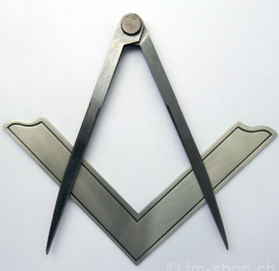
Maison Jean Laborde. Le style.

Slide 2
Un axe.

Slide 3
Un rectangle

Slide 4
Le centre de la figure

Slide 5
Un cercle

Slide 6
L’équerre

Slide 7
La maison

